Slide 1
Retina kan damarlarını çıkarmak için eşikleme temelli morfolojik bir yöntem
MİSLİNA MİHRİBAN YILMAZ 02200201025

Slide 2
Giriş
Diyabete bağlı retina bozuklukları kişilerde körlüğe sebep olan ve Diyabetik Retinopati (DR) olarak adlandırılan en önemli hastalıklardan biridir. Bu hastalığın erken teşhis edilmesi, kişilerde görme yetisinin kaybolmaması açısından önemlidir. DR hastalığının erken ve doğru teşhis edilmesi için retina damarlarının doğru bir şekilde bölütlenmesi gerekir. Retina görüntülerinin tespit edilmesi için bilgisayar destekli sistemler geliştirilmiştir. Bu sistemler yenilikçi yöntemler kullanarak sürekli geliştirilmektedir.

Slide 3


Materyal ve metot
Bu çalışmada, üst-şapka ve alt-şapka dönüşümleri kan damarlarına belirginlik kazandırmak için kullanılır.
Üst şapka dönüşümü, bir giriş görüntüsüne morfolojik açma işlemi uygulandıktan sonra uygulama sonucunun orijinal giriş görüntüsünden çıkarılması işlemidir. Bu işlemin matematiksel ifadesi Denklem1’de verilmiştir.
Alt-şapka dönüşümü, bir giriş görüntüsüne morfolojik bir kapama işlemi uygulandıktan sonra uygulama sonucunun orijinal giriş görüntüsünden çıkarılması işlemidir. Bu işlemin matematiksel ifadesi Denklem2’de verilmiştir.

Slide 4

Eşikleme yöntemleri
Çok seviyeli eşikleme
Görüntü eşikleme sadeliği ve sağlamlığı nedeni ile en sık kullanılan görüntü bölütleme yöntemlerinden biridir. Eşikleme işlemi, gri ölçekli bir görünün yoğunluk seviyesine göre sınıflara ayrıldığı bir işlemdir. Bu sınıflandırma işlemi için tanımlanmış kurallara uygun bir eşik değeri seçmek gerekir.
Gri ölçekli görüntüyü birkaç farklı bölgeye ayırabilen bir işlemdir.

Slide 5
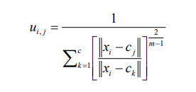
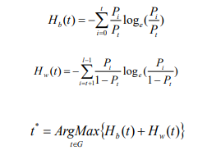

Maksimum entropi tabanlı eşikleme
Bulanık mantık tabanlı eşikleme
Bu yönteme göre, bir görüntüdeki yoğunluk değerlerinin olasılık dağılımına katkı veren ön ve arka plan görüntüsüne ait entropi değerleri ayrı ayrı hesaplanır ve toplamları maksimize edilir. Ardından, entropinin toplamını maksimize eden bir optimum eşik değeri hesaplanır.
Bulanık kümeleme bir yumuşak kümeleme tekniğidir. Bu kümeleme yöntemi, nesnelerin kümelere olan aitliğini ifade etmek için bir derece kavramı kullanır. Her nesne için, toplam derece 1’dir. Aşağıdaki denklemde her pikselin üyelik değerini hesaplamak için kullanılır.

Slide 6
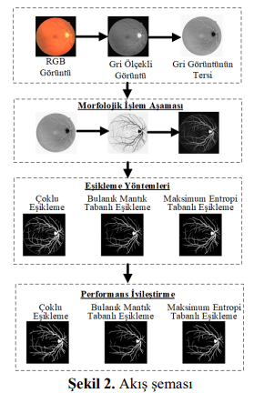
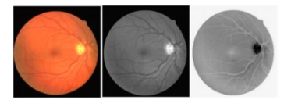
Kullanılan yöntem
Önerilen yöntemde, veri setinde bulunan fundus görüntülerine ait damarların bölütlenmesi sağlanmıştır. Öncelikle, veri setinde bulunan görüntüler RGB renk uzayından gri ölçekli görüntülere dönüştürülür. Gri ölçekli görüntülerin tersi üzerinde önerilen sistem uygulanır. Şekil 1’de veri setine ait bir görüntü ve bu görüntüye ait gri ölçekli görüntü ile gri ölçekli görüntünün tersi verilmiştir. Önerilen sistemin genel yapısı ise Şekil 2’de verildiği gibidir.

Slide 7
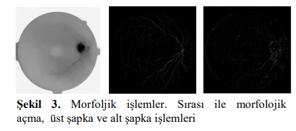
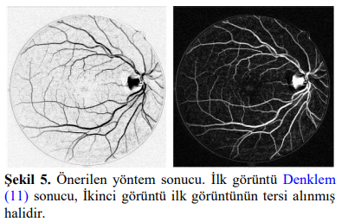
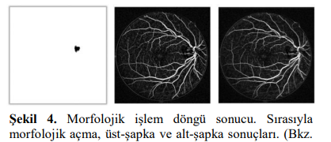
Morfolojik işlemler
Retina kan damarları, retina arka planına göre daha koyu görünürler. Ancak, bazı durumlarda kan damarlarının merkez çizgisi bölgesinde parlaklık görünür. Bu görünüm yansımalardan kaynaklanmaktadır. Bu durumu ortadan kaldırmak için ilk önce morfolojik açma işlemi uygulanır.

Slide 8
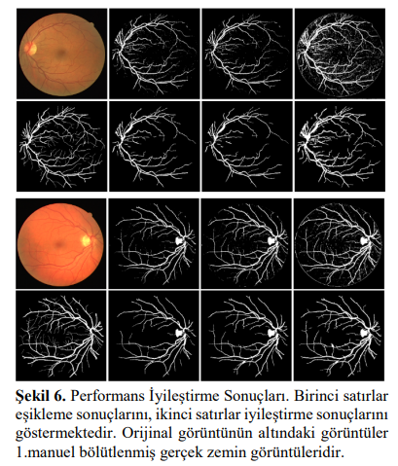

Bulgular ve tartışma
BÖLÜTLEME SONUÇLARI
Üç farklı eşikleme algoritması iyileştirilmiş fundus görüntüleri üzerinde uygulanarak damar piksellerinin bölütlenmesi sağlanmıştır. İyileştirilmiş görüntüler eşikleme işlemine tabi tutulduktan sonra çıktı görüntüleri üzerinde performans iyileştirilmesi yapılmıştır. Performans iyileştirme yönteminde damara ait olmayan damar benzeri görüntüler morfolojik işlemler kullanılarak yok edilmiştir. Bu aşama bağlı bileşen analizi kullanılarak önce küçük nesneler silinmiş daha sonrada damardan kopuk küçük boşluklar doldurulmuştur.
Uygulanan yöntemin başarı ölçütünü hesaplamak için Doğruluk Oranı ölçüsü kullanılmıştır. Denklem (12)’de Doğruluk Oranı ölçütünün matematiksel ifadesi verilmiştir.

Slide 9
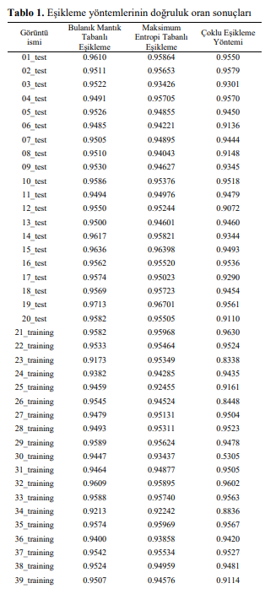
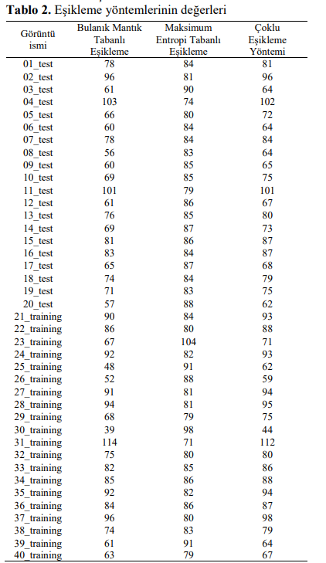
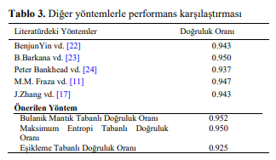
Tablo 1’de uygulanan yöntem de kullanılan üç eşikleme yönteminden elde edilen sonuçlar gösterilmiştir. Uygulanan yöntem, DRIVE veri seti üzerinde hem test hem eğitim veri kümesi üzerinde denenmiş olup toplamda 40 görüntü üzerinde çalıştırılmıştır.
Tablo 1’de verilen sonuçların alandaki birkaç yaygın yöntemden daha iyi performans gösterdiği görülebilir. DRIVE veri setindeki 40 görüntüye ait üç eşikleme yönteminin eşik değeri Tablo 2’de gösterilmiştir.
Yapılan çalışmanın diğer geleneksel yöntemlerle karşılaştırılması Tablo 3’de verilmiştir.

Slide 10
Sonuçlar
Bu makalede, paylaşıma açık olarak sunulan DRIVE veri seti üzerinde morfolojik işlemlere dayalı bir damar iyileştirme yöntemi kullanılmıştır.
Damar iyileştirme aşamasından sonra Çoklu Eşikleme, Bulanık Mantık Tabanlı Eşikleme ve Maksimum Eşikleme yöntemleri kullanılarak damar bölütlemesi yapılmıştır.
Bu yöntem temelde morfolojik işlemlere dayanmış olsa da asıl amaç eşikleme algoritmalarının yöntem üzerindeki performanslarının karşılaştırılmasıdır.
Eşikleme yöntemleri, doğası ne olursa olsun tüm veriler üzerinde kullanılabilir. Ancak, farklı eşikleme yöntemlerinin aynı iyileştirilmiş görüntü üzerinde farklı sonuçlar verdiği gözlemlenmiştir.

